Slide 1
Arnošt Lustig
Digitální učební materiál byl vytvořen v rámci projektu
Inovace a zkvalitnění výuky na Slovanském gymnáziu
CZ.1.07/1.5.00/34.1088

Slide 2
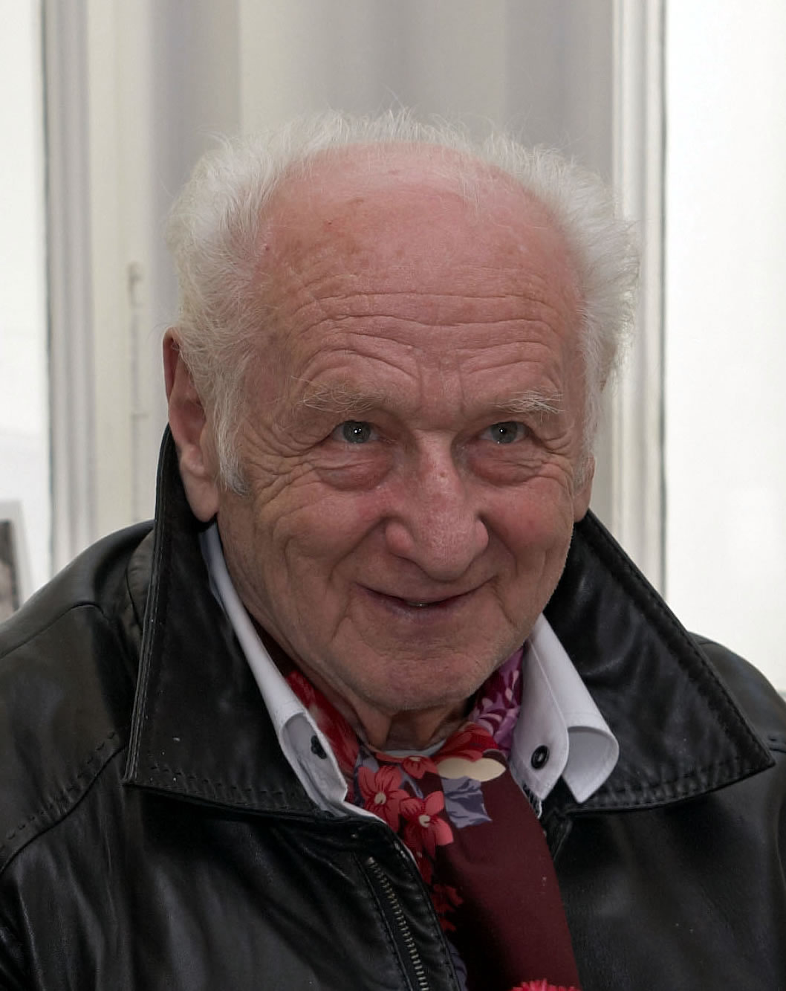
Arnošt Lustig
21. 12. 1926 Praha – 26. 2. 2011 Praha
český židovský spisovatel a publicista světového významu.
autor celé řady děl s tematem holokaustu.
jeho knihy náleží k tzv. druhé vlně válečné prózy, tj. válečná próza z 50. a 60. let.
( Autoři druhé vlny se spíše soustředili na psychiku a vztah jedince k době než na události v širších souvislostech, na rozdíl od faktograficky zaměřených autorů vlny první.)
Arnošt Lustig na autogramiádě, duben 2009
http://upload.wikimedia.org/wikipedia/commons/5/52/Arnost_Lustig_a_Marketa_Malisova_-1_cropped.jpg

Slide 3
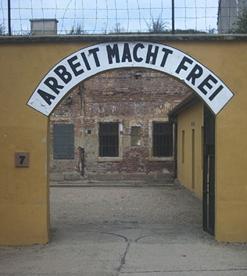
Pocházel z rodiny drobného židovského obchodníka.
Narodil se v Praze, zde také vychodil obecnou školu a začal studovat na reálce, ze které však byl roku 1941 z rasových důvodů vyloučen (jako Žid).
Poté se vyučil krejčím.
13. listopadu 1942 byl poslán do Terezína.
Brána v Malé pevnosti
http://upload.wikimedia.org/wikipedia/commons/6/6f/Theresienstadt_arbeit_macht_frei.jpg

Slide 4
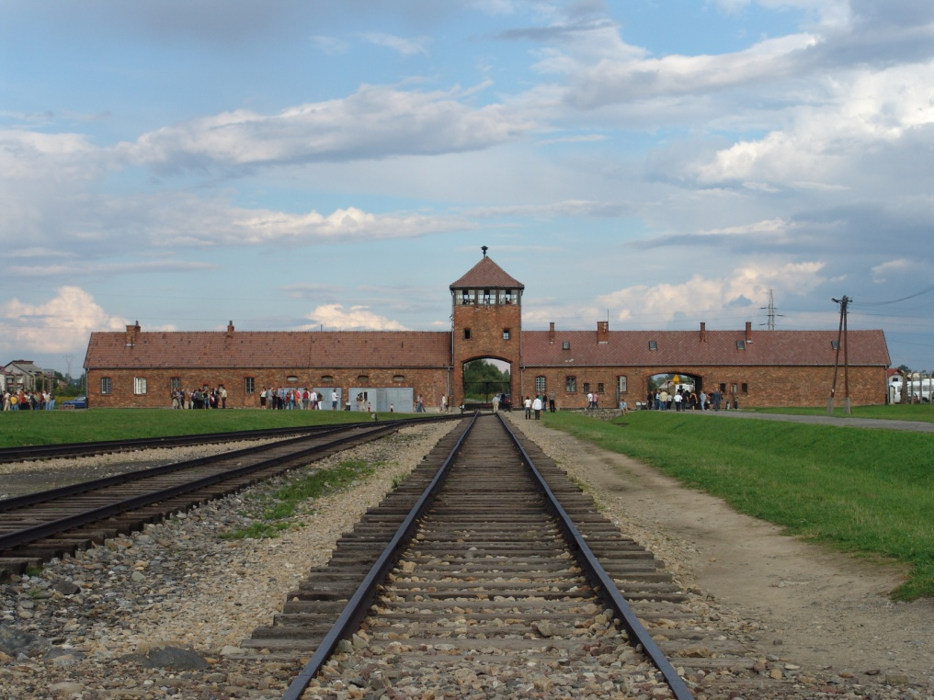
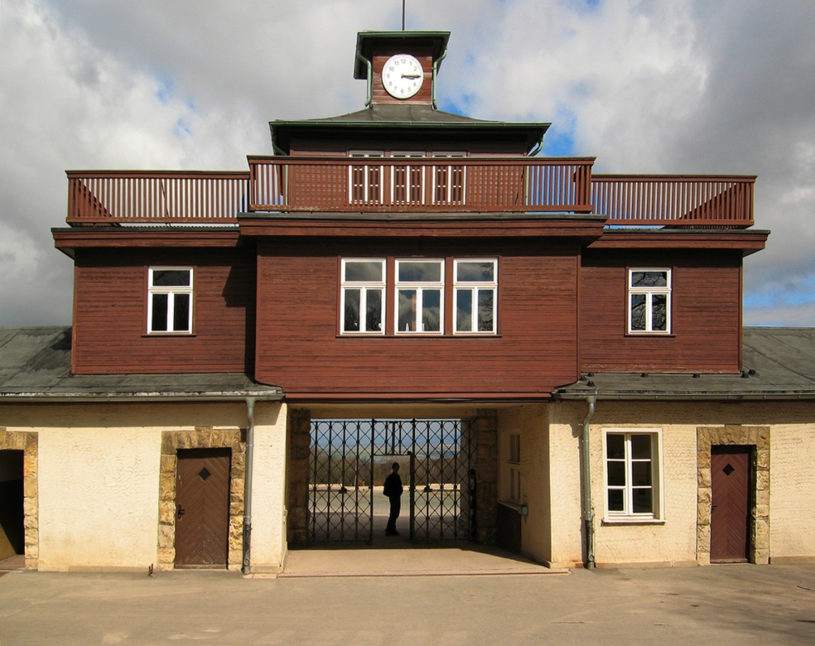
Poznal i další koncentrační tábory - Osvětim a Buchenwald.
V dubnu 1945 uprchl z transportu smrti (z Buchenwaldu do Dachau) a ukrýval se až do konce války v Praze.
Během holokaustu přišel téměř o celou svoji rodinu, což jej hluboce poznamenalo, a tak se jeho díla už od prvních povídkových souborů zabývají právě tematikou Židů a druhé světové války.
Auschwitz-Birkenau (Osvětim – Březinka)
Vjezd do KT Buchenwald
http://upload.wikimedia.org/wikipedia/commons/e/e8/Birkenau_gate.JPG http://upload.wikimedia.org/wikipedia/commons/e/ee/Buchenwald--KZ-Tor.jpg

Slide 5
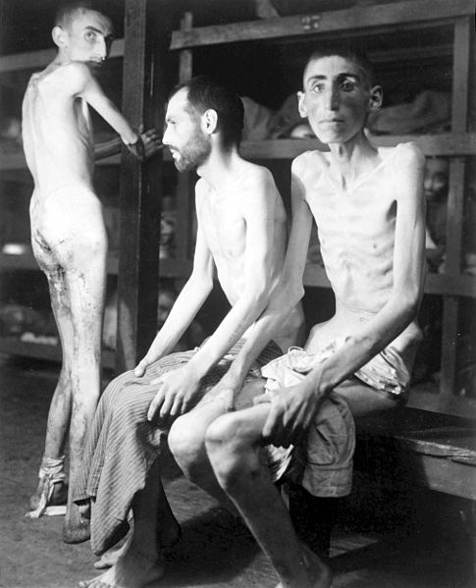
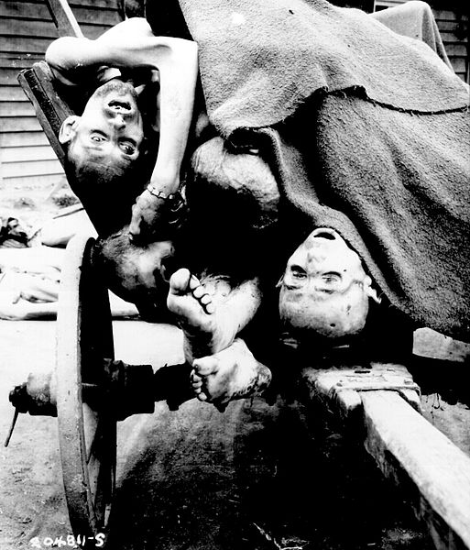
Otroci z Buchenwaldu
Mrtví z koncentračního tábora
http://cs.wikipedia.org/wiki/Soubor:Slave_laborers_at_Buchenwald.jpg
http://cs.wikipedia.org/wiki/Soubor:Some_of_the_bodies_being_removed_by_German_civilians_for_decent_burial_at_Gusen_Concentration_Camp,_Muhlhausen,_near_Linz,_Austria.jpg

Slide 6
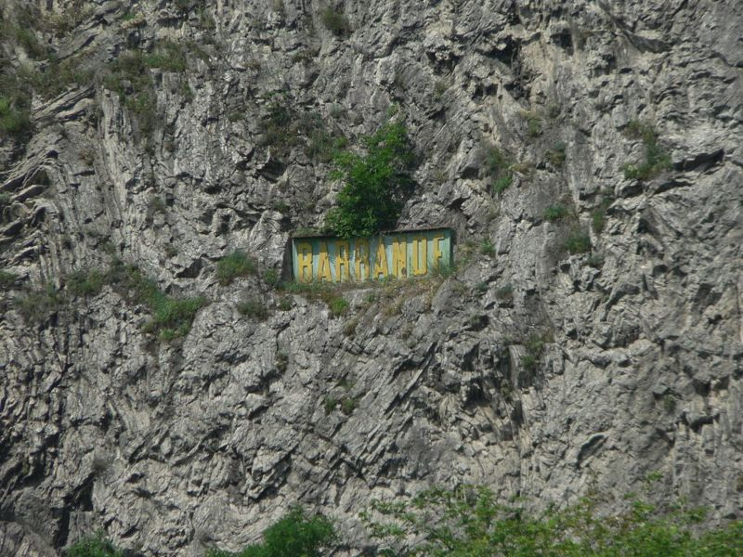
Od roku 1946 studoval na Vysoké škole politických a sociálních věd, začal také přispívat do novin a časopisů.
Roku 1948 odjel do Izraele jako zpravodaj Lidových novin v izraelsko-arabské válce.
Po návratu pracoval jako redaktor Čs. rozhlasu, vedoucí kulturní rubriky týdeníku Mladý svět, byl i scenáristou Čs. filmu (Barrandov): napsal mj. scénář podle své novely Modlitba pro Kateřinu Horovitzovou.
Barrandův nápis na skále
http://cs.wikipedia.org/wiki/Soubor:Barrandov_Rocks1.JPG

Slide 7
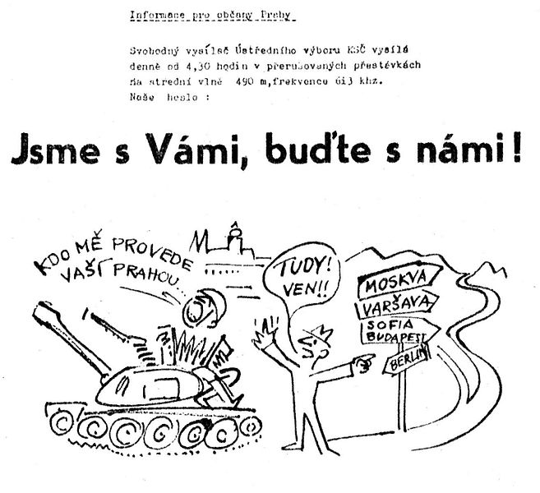
Po invazi vojsk Varšavské smlouvy v srpnu roku 1968 musel Československo opustit. Nejdříve emigroval do Jugoslávie, působil v záhřebském filmovém studiu.
Poté žil v Izraeli, v roce 1970 se nakonec usadil v USA. Od roku 1973 přednášel film, literaturu a scenáristiku na Americké univerzitě ve Washingtonu. V roce 1978 byl na washingtonské American University jmenován profesorem.
V roce 1995 se stal šéfredaktorem české verze časopisu Playboy.
V sobotu 26. února 2011 zemřel v Praze na rakovinu.
http://upload.wikimedia.org/wikipedia/commons/1/15/Okupace_Svobodn%C3%BD-vys%C3%ADla%C4%8D.JPG

Slide 8
Cena Arnošta Lustiga
každoročně udělované ocenění osobnostem, které naplňují vlastnosti, jakými jsou „odvaha a statečnost, lidskost a spravedlnost,“ tedy charakteristiky odkazující na spisovatele Arnošta Lustiga, jehož jméno cena nese.
V roce 2012 ji zřídila Česko-izraelská smíšená obchodní komora v čele s Pavlem Smutným v rámci trvalého prozaikova odkazu.
„ Je to ocenění hodnot, které svým jedinečným způsobem Arnošt ztělesňoval a dnešní doba je bytostně potřebuje … Prožívejme svoji minulost, vzdávejme čest jejím hrdinům, litujme poražených a nezapomínejme. Zároveň však dbejme, aby minulost neničila přítomnost a neomezovala budoucnost, Takový budiž odkaz Arnošta Lustiga. “
Pavel Smutný[
http://cs.wikipedia.org/wiki/Cena_Arno%C5%A1ta_Lustiga

Slide 9
Ocenění Lustigova díla
1967: Státní cena za literaturu - za televizní inscenaci románu Modlitba pro Kateřinu Horovitzovou
1996: Cena Karla Čapka
2008: Nominace na Pulitzerovu cenu
2008: Cena Franze Kafky
2009: Nominace na Mezinárodní Man Bookerovu cenu - za dlouhodobý přínos světové literatuře v angličtině

Slide 10
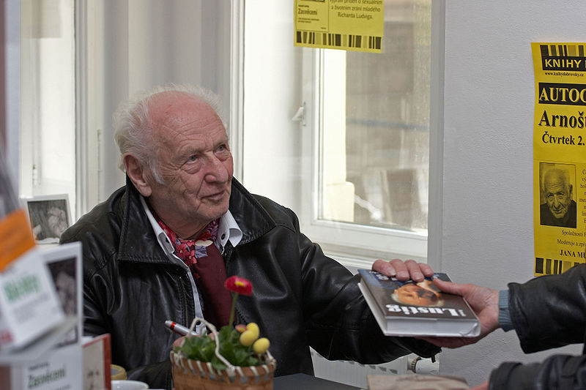
Arnošt Lustig 2. 4. 2009 při autogramiádě v Brně
http://cs.wikipedia.org/wiki/Soubor:Arnost_Lustig_-2.jpg

Slide 11
Znaky Lustigovy tvorby
vychází z drastických zkušeností hlavně z koncentračních táborů - vydává osobní zpověď.
zachycuje osudy mladých dívek, žen a starých lidí (jsou nejvíce zranitelní, protože jsou bezbranní).
líčí obyčejné, zdánlivě nehrdinské lidské charaktery konfrontované s mezní, přitom každodenní životní situací v koncentračních táborech.
příběhy jsou líčeny nepateticky, věcně.
píše hlavně povídky nebo novely.
Své příběhy neustále přepracovával.
„Miluju ženy. (…) Viděl jsem osudy žen za války. Chovaly se daleko lépe než muži.“
http://cs.wikipedia.org/wiki/Soubor:Star_of_David.svg

Slide 12
Z díla
Noc a naděje, 1957 – 7 povídek inspirovaných vlastními zážitky autora v terezínském ghettu
Démanty noci, 1958 – soubor povídek z prostředí Terezína
Můj známý Vili Feld, 1961 – novela - příběh člověka, který si obratně získává osobní prospěch v Němci obsazené Praze i v prostředí koncentračního tábora, přežije holokaust, po válce však není schopen zakotvit
Dita Saxová, 1962 – novela o dívce, která se vrací z koncentračního tábora a není pro své otřesné zážitky schopná žít normální život, pocit životní prázdnoty a beznaděje řeší sebevraždou.
Nikoho neponížíš, 1963 – sb. 4 povídek
Modlitba pro Kateřinu Horovitzovou, 1964 – novela podle skutečné události z roku 1943
Hořká vůně mandlí, 1968 - povídky, osudy jedné z mnoha židovských rodin zasažených holokaustem, tematikou jsou koncentrační tábory, válka a její následky
Nemilovaná: Z deníku sedmnáctileté Perly Sch., 1979 – novela, příběh prostitutky v terezínském ghettu stylizovaný jako její deník
Trilogie o osudech tří židovských žen:
Colette: Dívka z Antverp, 1992
Tanga: Dívka z Hamburku, 1992
Lea: Dívka z Leeuwardenu, 2000

Slide 13
Filmové adaptace
Transport z ráje (rež. Zdeněk Brynych, 1963 – podle povídek ze souboru Noc a naděje)
Démanty noci ( rež. Jiří Němec, 1964 – podle jedné z povídek ze souboru Démanty noci)
Dita Saxová (rež. Antonín Moskalyk, 1967)
Modlitba pro Kateřinu Horovitzovou (Antonín Moskalyk, 1965 – televizní inscenace)

Slide 14
http://cs.wikipedia.org/wiki/Soubor:Judenstern_JMW.jpg

Slide 15
Modlitba pro Kateřinu Horovitzovou (ukázka)
„Kdepak ty tvoje přenáramné nožky tančily, jak jsme tu o tom už slyšeli? No, pověz nám to, nebo alespoň ukaž."
Možná že i v té chvíli byla ještě tvář Kateřiny Horovitzové zpola dětská, ale kdo uměl číst v lidských očích, našel tu zralé poznání. Čekala, co první důstojník ještě řekne; opravdu nelenil.
„Nu, dali, dali, dolů s těmi krásnými hadříky," pobídl ji, „všechno, co máš na těle, beztak pochází tady odtud; a co máš pod tím, s tím se asi také sejdeš naposled tady; nemusíš s tím dělat tolik cavyků."
A nedívaje se na její oči, svítící nejen poznáním, nýbrž i nenávistí, vysvětlil se smíchem:
„My jsme přece všichni kolem tebe, jak tu civíme a ztrácíme svůj drahocenný čas, na výši situace a všechno samosebou víme, ledaskde jsme už byli a všelicos viděli. Na švýcarské půdě až na tebe čekají, to je fakt, nejspíš na vysokých kopcích, kde je vzdoušek první třídy, ale chtějí tě mít čistou jako lilii; a to už se bez koupání neobejde."
Při posledních slovech lítostivě zvážněl. Pokročil k ní blíž a dělal, jako že jí chce pomoci s kožichem.
Ale v té chvíli Kateřina Horovitzová začala sama, snad aby se jí poručík nedotkl.
Spustila kožich po ramenech a zádech dolů, rozhlédla se svlékárnou, a protože věšák s háky byl trochu z ruky, nechala ho spadnout na zem. Poručík Schillinger ji zpozoroval, jak naznačila, že hodlá pokračovat, a bezděčně ustoupil, aby viděli i druzí. První, čeho chtěla dosáhnout, se jí tedy podařilo. Přejela prsty po knoflících blůzky a sukně. Změřila si ho přitom pohrdavě a nebylo v tom už ani zbla dětské umíněnosti. A tak přelétala pohledem muže v uniformách před sebou a ani mžikem oka se netkla těch ve vězeňském a nahých. Její oči s nádechem staré mědi zářily unaveným vzdorem. Neměla už strach z toho, co důstojník říkal, a nevěřila tomu ani v nejmenším, anebo přece jen ještě měla strach, ale dokázala ho poprvé za celý svůj život potlačit. Vysmívala se v duchu svému pohledu na krásnou velkou loď s názvem "Německo". Vydržela se na její pevnou ocelovou příď dívat ze všech nejdéle. Nechali je dívat si, myslela si teď, stálo jim to za to, dělat si takové výlohy, jen proto, aby dostali do svých kapes mnohem více. Vytanuly jí před očima sumy zlatých franků. Nebyla v nich žádná hodnota, kterou by byla schopna ocenit. Možná, že některý z těch nahých mužů po jejím boku, hledících sem s výčitkami, že snad zdržuje, ještě něco nevěděl; ale ona už věděla - všechno, nebo téměř všechno.
(…)

Slide 16
„Svlékat, svlékat, nezdržovat, dělat, nehloubat, soustředit se na to, co se poroučí a co se sluší. Ještě jsi v Německu. Nu, dali, dali, dali!"
A viděl, že jeho rozkazu bude teď uposlechnuto. Spokojeně vycenil zuby. Téměř vždycky všichni uposlechli.
(…) Kateřina Horovitzová, k níž se teď upjala pozornost všech, si vyhrnula sukni a ukázala bílou a hladkou nohu shora od stehna až dolů přes koleno a lýtko ke kotníkům. Vyzula střevíc a nechala ho padnout ke kožichu. Horst Schillinger bezděčně polkl, aniž tušil, že se tak dělo mnoha německým mužům, kteří ji měli na starost nebo kteří v uplynulých dvaceti čtyřech hodinách přišli do její blízkosti. Nemusel myslet ani na ženy, které už měl, ani na svou Hildegardu, protože to vše bylo docela jiné. A polkl proti své vůli podruhé, mlsně, závistivě i uznale. Byl upoután a neskrýval to před žádnou skupinou zdejších mužů. Kateřina Horovitzová se už nenechala dále pobízet. Měla výraz člověka, který své okolí přestával vnímal. S rozmyslem, jeho zdroje i vysvětlení spočívaly někde uvnitř jí samé, odkládala kus, který jí byl v takovém spěchu nedávno ušit, cestovní sukni na pět knoflíků a pak černou hedvábnou blůzu, aniž své věci odnášela jednotlivě na věšák; nechala je padat. Nikdo ji už také křikem nepobízel.
„Nu, holobrádku,“ řekl poručík Schillinger ochraptělým hlasem svému mladšímu zástupci, „pohleď na dílo samotného židovského pánaboha.“
Vojáci si na okamžik odmysleli, čím ji pohaněl a předem zneuctil její původ. Teprve teď ji chtěl poručík Schillinger přimět k tomu, aby shodila i to poslední; jeho rty zvlihly, jako by pil. Najednou sprostě zaklel:
„Čeho se bojíš, ty Carmen ze židů?“
(…)
„Dolů s tím hadrem! Zatančíš nám, jak si budeme přát!“
Bylo by možné uvádět více, ale není třeba. Uvolnila nejprve nejsvrchnější knoflíček, pak prostřední.
„Nic si z toho nedělej,“ povzbudil ji Horst Schillinger naposled. „Na tomhle koupališti se opaluje nahá každá slušná ženská.“
To vzbudilo zatím nejsilnější smích. Jen proto asi dodal spíše k nim než k ní samé:
„Půjčujte si prádlo i nás, se zárukou. Naše značka.“
LUSTIG, Arnošt. Modlitba pro Kateřinu Horovitzovou. 1. vyd. Praha: Mladá fronta, a.s., 2011., str. 119 - 122

Slide 17
Odkazy
ZSCOUT370. Soubor:Star of David.svg. In: Wikipedia: the free encyclopedia [online]. San Francisco (CA): Wikimedia Foundation, 2010-09-04 [cit. 2014-01-02]. Dostupné z: http://upload.wikimedia.org/wikipedia/commons/4/49/Star_of_David.svg
NEDOROST, Jiří. Soubor:Arnost Lustig a Marketa Malisova -1 cropped.jpg. In: Wikipedia: the free encyclopedia [online]. San Francisco (CA): Wikimedia Foundation, 2009-04-13 01:13 (UTC) [cit. 2014-01-02]. Dostupné z: http://upload.wikimedia.org/wikipedia/commons/5/52/Arnost_Lustig_a_Marketa_Malisova_-1_cropped.jpg
Soubor
:Theresienstadt arbeit macht frei.jpg. In: Wikipedia: the free encyclopedia [online]. San Francisco (CA): Wikimedia Foundation, 2001- [cit. 2014-01-02]. Dostupné z: http://upload.wikimedia.org/wikipedia/commons/6/6f/Theresienstadt_arbeit_macht_frei.jpg
CELEDON, Angelo. Soubor:Birkenau gate.JPG. In: Wikipedia: the free encyclopedia [online]. San Francisco (CA): Wikimedia Foundation, 2001- [cit. 2014-01-02]. Dostupné z: http://upload.wikimedia.org/wikipedia/commons/e/e8/Birkenau_gate.JPG
TREPTE, Andreas. Soubor:Buchenwald--KZ-Tor.jpg. In: Wikipedia: the free encyclopedia [online]. San Francisco (CA): Wikimedia Foundation, 2006-04-06 [cit. 2014-01-02].
NEUVEDEN. Soubor:Slave laborers at Buchenwald.jpg. In: Wikipedia: the free encyclopedia [online]. San Francisco (CA): Wikimedia Foundation, 2008-02-24 [cit. 2014-01-02]. Dostupné z: http://cs.wikipedia.org/wiki/Soubor:Slave_laborers_at_Buchenwald.jpg
Soubor:Some of the bodies being removed by German civilians for decent burial at Gusen Concentration Camp, Muhlhausen, near Linz, Austria.jpg. In: . Wikipedia: the free encyclopedia [online]. San Francisco (CA): Wikimedia Foundation, 2012-07-24 [cit. 2014-01-02]. Dostupné z: http://cs.wikipedia.org/wiki/Soubor:Some_of_the_bodies_being_removed_by_German_civilians_for_decent_burial_at_Gusen_Concentration_Camp,_Muhlhausen,_near_Linz,_Austria.jpg
LOVECZ. Soubor:Barrandov Rocks1.JPG. In: Wikipedia: the free encyclopedia [online]. San Francisco (CA): Wikimedia Foundation, 2006-07-01 [cit. 2014-01-02]. Dostupné z: http://cs.wikipedia.org/wiki/Soubor:Barrandov_Rocks1.JPG
NEDOROST, Jiří. Soubor:Arnost Lustig -2.jpg. In: Wikipedia: the free encyclopedia [online]. 2. dubna 2008. San Francisco (CA): Wikimedia Foundation, 2001- [cit. 2014-01-02]. Dostupné z: http://cs.wikipedia.org/wiki/Soubor:Arnost_Lustig_-2.jpg
STÁTNÍ ÚŘADY A INSTITUCE. Soubor:Okupace Svobodný-vysílač.JPG. In: Wikipedia: the free encyclopedia [online]. 24. května 2013. San Francisco (CA
): Wikimedia Foundation, 2001- [cit. 2014-01-02]. Dostupné z: http://upload.wikimedia.org/wikipedia/commons/1/15/Okupace_Svobodn%C3%BD-vys%C3%ADla%C4%8D.JPG
ULLRICH, Daniel. Soubor:Judenstern JMW.jpg. In: Wikipedia: the free encyclopedia [online]. San Francisco (CA): Wikimedia Foundation, 2001- [cit. 2014-01-02]. Dostupné z: http://cs.wikipedia.org/wiki/Soubor:Judenstern_JMW.jpg
Literatura
LUSTIG, Arnošt. Modlitba pro Kateřinu Horovitzovou. 1. vyd. Praha: Mladá fronta, a.s., 2011. ISBN 978-80-204-2399-3.

